Slide 1
PHÒNG GD&ĐT GIA LÂM
TRƯỜNG TIỂU HỌC LÊ NGỌC HÂN
Chính tả lớp 5.
Gv: Nguyễn Thị Tuyết

Slide 2
KIỂM TRA BÀI CŨ

Slide 3
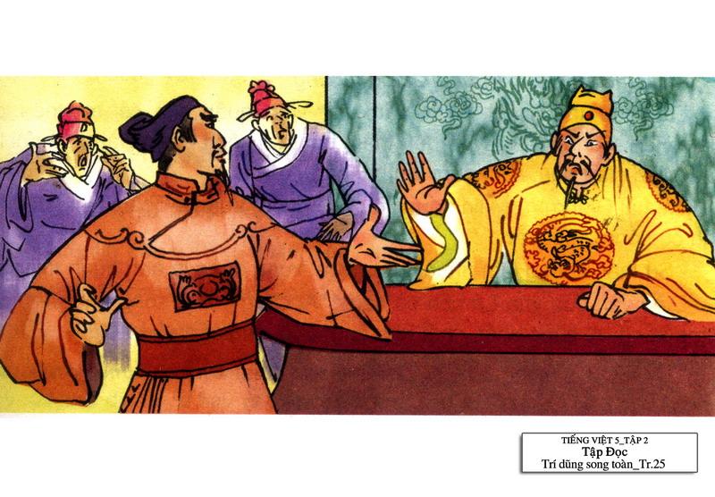
Trí dũng song toàn

Slide 4
Trí dũng song toàn
Thấy sứ thần Việt Nam dám lấy việc quân đội cả ba triều đại Nam Hán, Tống và Nguyên đều thảm bại trên sông Bạch Đằng để đối lại, vua Minh giận quá, sai người ám hại ông. Thi hài Giang Văn Minh được đưa về nước. Vua Lê Thần Tông đến tận linh cữu ông, khóc rằng: - Sứ thần không làm nhục mệnh vua, xứng đáng là anh hùng thiên cổ. Điếu văn của vua Lê còn có câu: “Ai cũng sống, sống như ông, thật đáng sống. Ai cũng chết, chết như ông, chết như sống.’’
Theo Đinh Xuân Lâm- Trương Hữu Quýnh và Trung Lưu.

Slide 5
Tìm hiểu nội dung đoạn viết:
1. Đoạn văn kể về điều gì?
Đoạn văn kể về sứ thần Giang Văn Minh khảng khái khiến vua nhà Minh tức giận, sai người ám hại ông. Vua Lê Thần Tông khóc thương trước linh cữu của ông, ca ngợi ông là anh hùng thiên cổ.

Slide 6
Trí dũng song toàn
Thấy sứ thần Việt Nam dám lấy việc quân đội cả ba triều đại Nam Hán, Tống và Nguyên đều thảm bại trên sông Bạch Đằng để đối lại, vua Minh giận quá, sai người ám hại ông. Thi hài Giang Văn Minh được đưa về nước. Vua Lê Thần Tông đến tận linh cữu ông, khóc rằng: - Sứ thần không làm nhục mệnh vua, xứng đáng là anh hùng thiên cổ. Điếu văn của vua Lê còn có câu: “Ai cũng sống, sống như ông, thật đáng sống. Ai cũng chết, chết như ông, chết như sống.’’
Theo Đinh Xuân Lâm- Trương Hữu Quýnh và Trung Lưu.
Việt Nam
Nam
Hán
Tống
Nguyên
Bạch Đằng
Minh
Giang Văn Minh
Lê Thần Tông
Lê
2. Trong đoạn chính tả trên, những từ nào được viết hoa?

Slide 7
Trí dũng song toàn
Thấy sứ thần Việt Nam dám lấy việc quân đội cả ba triều đại Nam Hán, Tống và Nguyên đều thảm bại trên sông Bạch Đằng để đối lại, vua Minh giận quá, sai người ám hại ông. Thi hài Giang Văn Minh được đưa về nước. Vua Lê Thần Tông đến tận linh cữu ông, khóc rằng: - Sứ thần không làm nhục mệnh vua, xứng đáng là anh hùng thiên cổ. Điếu văn của vua Lê còn có câu: “Ai cũng sống, sống như ông, thật đáng sống. Ai cũng chết, chết như ông, chết như sống.’’
Theo Đinh Xuân Lâm- Trương Hữu Quýnh và Trung Lưu.

Slide 8
Trí dũng song toàn
Luyện viết từ khó:
Luyện tập
sứ thần
linh cữu
mệnh vua
thiên cổ

Slide 9
Trí dũng song toàn
Thấy sứ thần Việt Nam dám lấy việc quân đội cả ba triều đại Nam Hán, Tống và Nguyên đều thảm bại trên sông Bạch Đằng để đối lại, vua Minh giận quá, sai người ám hại ông. Thi hài Giang Văn Minh được đưa về nước. Vua Lê Thần Tông đến tận linh cữu ông, khóc rằng: - Sứ thần không làm nhục mệnh vua, xứng đáng là anh hùng thiên cổ. Điếu văn của vua Lê còn có câu: “Ai cũng sống, sống như ông, thật đáng sống. Ai cũng chết, chết như ông, chết như sống.’’
Theo Đinh Xuân Lâm- Trương Hữu Quýnh và Trung Lưu.

Slide 10
Trí dũng song toàn
Thấy sứ thần Việt Nam dám lấy việc quân đội cả ba triều đại Nam Hán, Tống và Nguyên đều thảm bại trên sông Bạch Đằng để đối lại, vua Minh giận quá, sai người ám hại ông. Thi hài Giang Văn Minh được đưa về nước. Vua Lê Thần Tông đến tận linh cữu ông, khóc rằng: - Sứ thần không làm nhục mệnh vua, xứng đáng là anh hùng thiên cổ. Điếu văn của vua Lê còn có câu: “Ai cũng sống, sống như ông, thật đáng sống. Ai cũng chết, chết như ông, chết như sống.’’
Theo Đinh Xuân Lâm- Trương Hữu Quýnh và Trung Lưu.

Slide 11
Viết chính tả:

Slide 12
SOÁT LỖI
Trí dũng song toàn
Thấy sứ thần Việt Nam dám lấy việc quân đội cả ba triều đại Nam Hán, Tống và Nguyên đều thảm bại trên sông Bạch Đằng để đối lại, vua Minh giận quá, sai người ám hại ông. Thi hài Giang Văn Minh được đưa về nước. Vua Lê Thần Tông đến tận linh cữu ông, khóc rằng: - Sứ thần không làm nhục mệnh vua, xứng đáng là anh hùng thiên cổ. Điếu văn của vua Lê còn có câu: “Ai cũng sống, sống như ông, thật đáng sống. Ai cũng chết, chết như ông, chết như sống.’’
Theo Đinh Xuân Lâm- Trương Hữu Quýnh và Trung Lưu.

Slide 13
Luyện tập
2. Tìm và viết các từ:
a) Chứa tiếng bắt đầu bằng r, d hoặc gi, có nghĩa như sau:
Giữ lại để dùng về sau:
Biết rõ, thành thạo:
Đồ đựng đan bằng tre nứa, đáy phẳng, thành cao

Slide 14
Luyện tập
NHÓM ĐÔI
2. Tìm và viết các từ:
b) Chứa tiếng có thanh hỏi hoặc thanh ngã, có nghĩa như sau:
Dám đương đầu với khó khăn, nguy hiểm:
Lớp mỏng bọc bên ngoài của cây, quả.
Đồng nghĩa với giữ gìn.
→ Dũng cảm
→ Vỏ
→ Bảo vệ

Slide 15
Điền r, d hay gi
Nghe cây lá ….ầm ….ì
Là gió đang ….ạo nhạc
Quạt ….ịu trưa ve sầu
Cõng nước làm mưa ….ào
Gió chẳng bao …ờ mệt
Hình …áng gió thế nào.

Slide 16
CÁ NHÂN
3b) Có thể đặt dấu hỏi hay dấu ngã vào chữ in đậm nào trong mẩu chuyện vui sau?
Sợ mèo không biết
Một người bị bệnh hoang tương, suốt ngày ngỡ mình là chuột, cuối cùng được ra viện nhưng anh ta cứ đứng tần ngần mai ở cổng viện mà không đi. Một bác sĩ thấy lạ bèn đến hỏi. Bệnh nhân sợ hai giai thích:
Bên công có một con mèo.
Bác sĩ bảo:
Nhưng anh đã biết mình không phai là chuột kia mà.
Anh chàng trả lời:
Tôi biết như vậy hỏi có ăn thua gì. Nhơ con mèo nó không biết điều ấy thì sao?
Theo BÍ QUYẾT SỐNG LÂU
tưởng
mãi
hãi
giải
cổng
phải
Nhỡ

Slide 17
Trí dũng song toàn
CỦNG CỐ, DẶN DÒ
Chuẩn bị bài: Chính tả (nghe-viết): “Hà Nội”

Slide 18
Cảm ơn quý thầy cô và các em học sinh đã lắng nghe

